Slide 1
第十二周内容(P214-228):反常积分判敛法，函数项级数简介
第十三周内容(P228-235):
幂级数，Laurent级数

Slide 2
P245-249
P246 双边无穷级数/定理3.1
计算

Slide 3
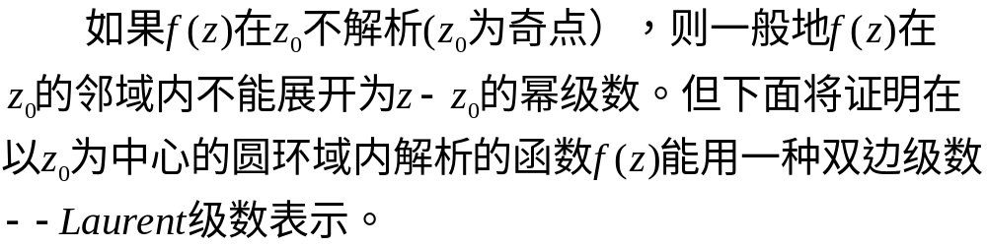
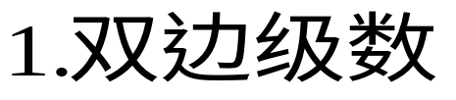
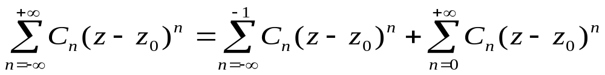
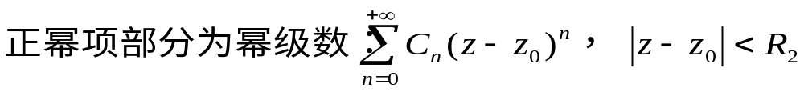
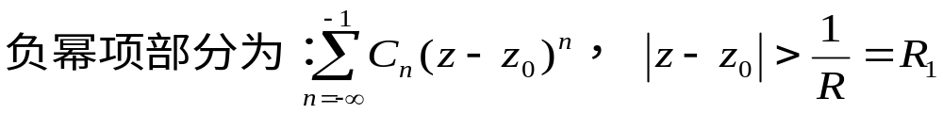
三．Laurent(罗伦级数)

Slide 4
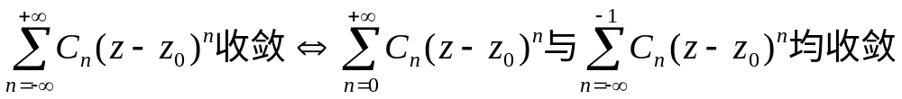
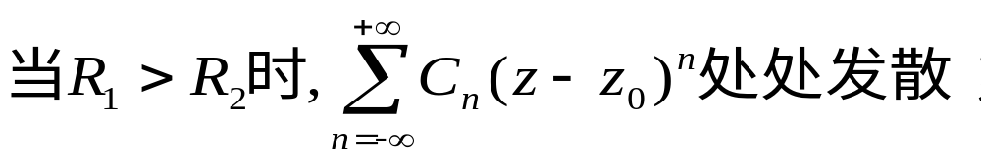
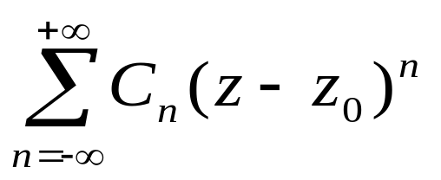
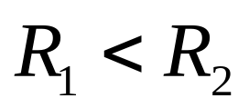
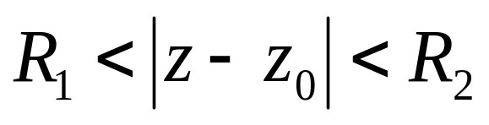
规定:
于是
当 时， 的收敛点集为圆环域，
称为收敛圆环域。
幂级数在收敛圆内所具有的性质，双边级数在收敛圆
环域内也具有。例如，在收敛圆环域内其和函数是解析的
可以逐项积分、逐项求导等。

Slide 5
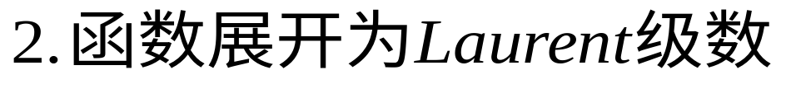
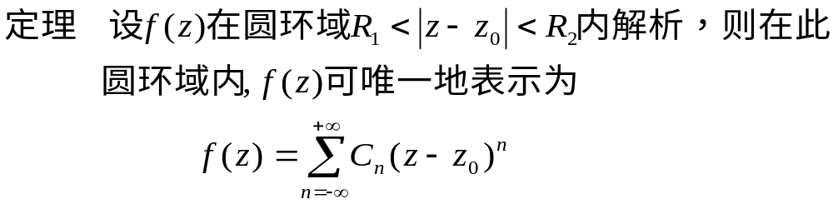
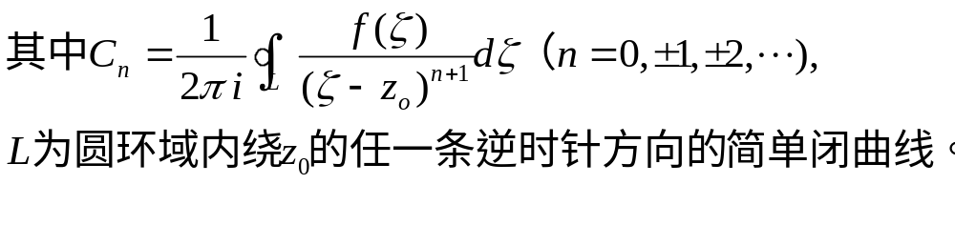
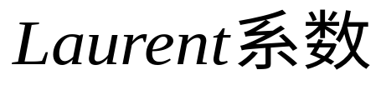
下面讨论相反的问题，即如果函数在圆环域内解析，
能否展为双边级数？

Slide 6
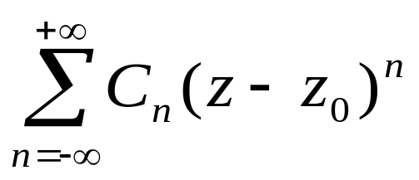
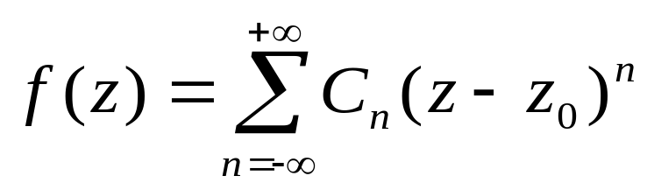
注 1.Laurent级数中的系数公式，虽然在形式上与Taylor
级数中的系数（用积分表示）一样，但它们有着本质
差别.即使n为正整数，Laurent系数不能用高阶导数表示。

Slide 7
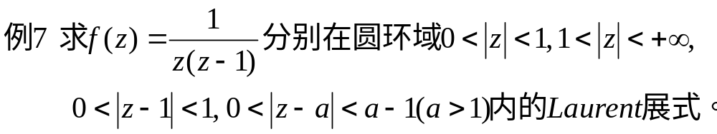
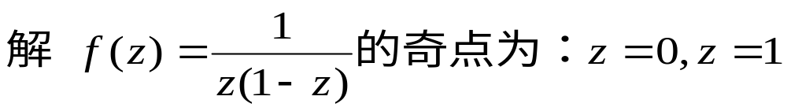
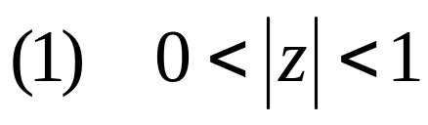
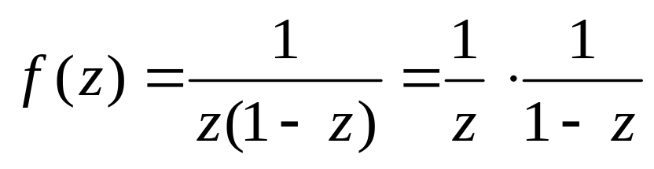
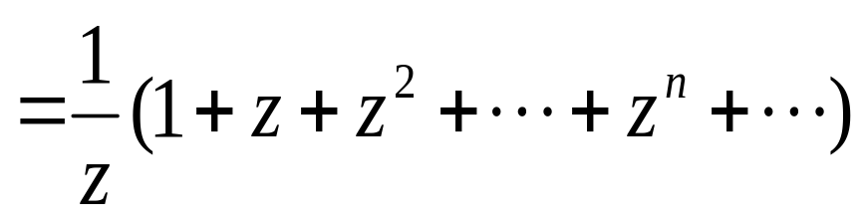
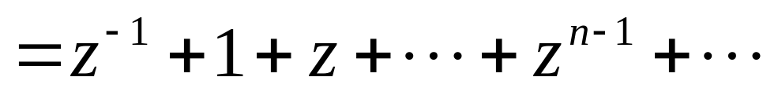
2.用直接法求展式是很麻烦的，根据含正、负幂级数的唯 一性，往往用代数运算、代换、求导和积分等方法展开。

Slide 8
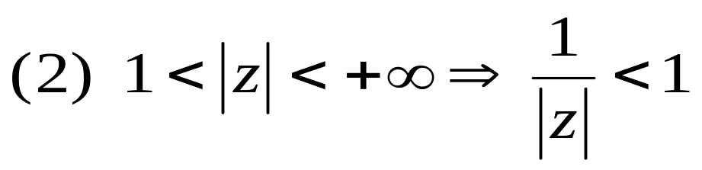
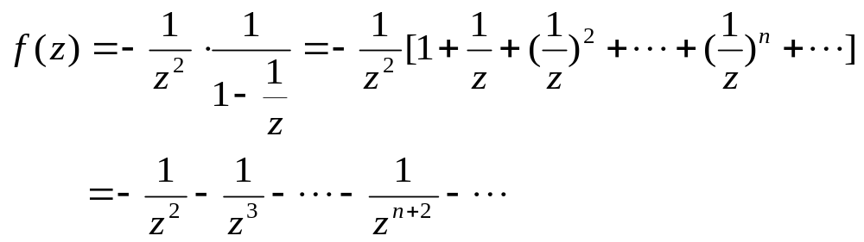
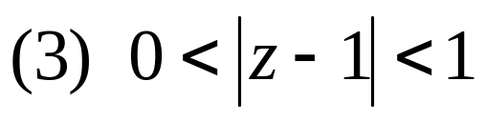
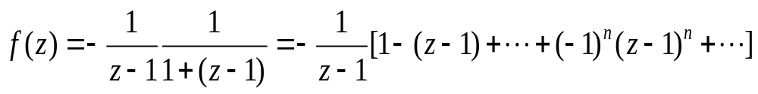

Slide 9
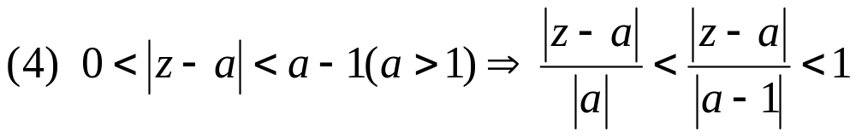
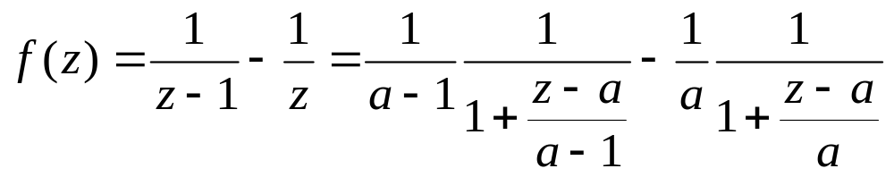
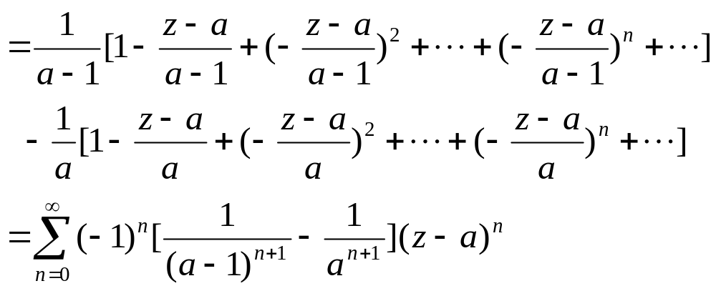

Slide 10
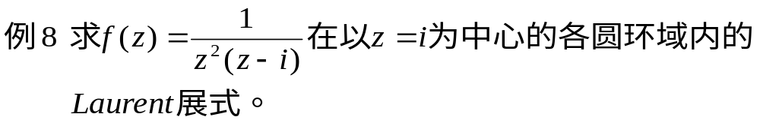
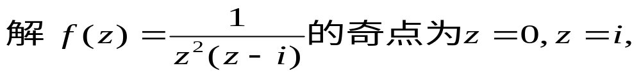
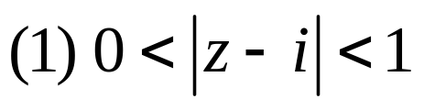
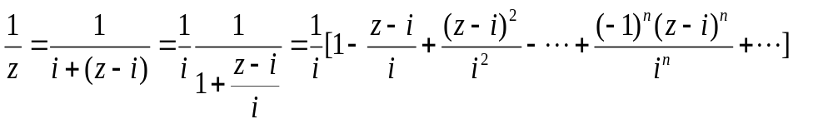
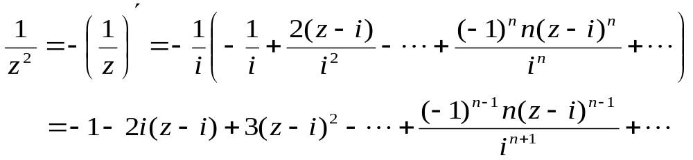

Slide 11
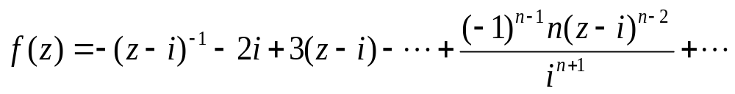
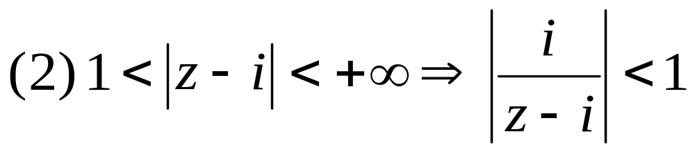
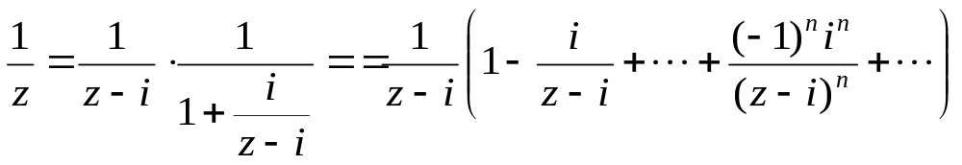
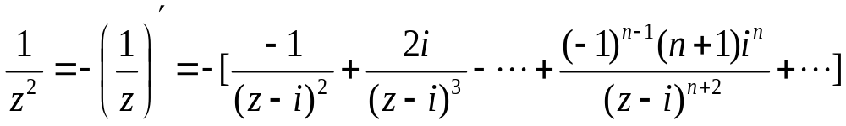
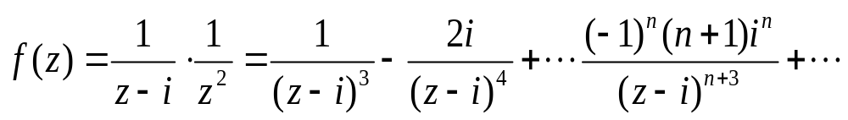
所以
所以

Slide 12

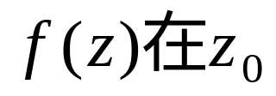

从上面的分析与例子可见：
（1）Taylor级数在 的展开区域只有一个以 为中心的
圆域；Laurent级数在 的展开区域可能多于一个，
且它们是以 为中心的同心圆环域，在不同的圆环
域内有不同的Laurent展式.
(2)若 解析，则 去心邻域的
Laurent展式就是在 邻域的Taylor级数，因此
Taylor级Laurent级数的特殊情况。

Slide 13
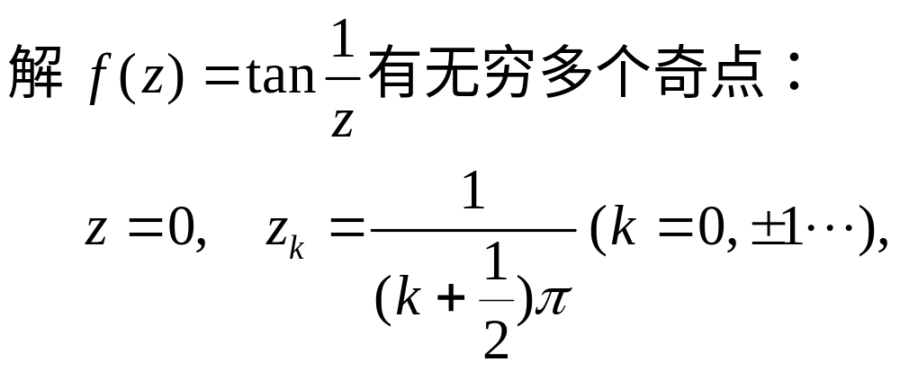
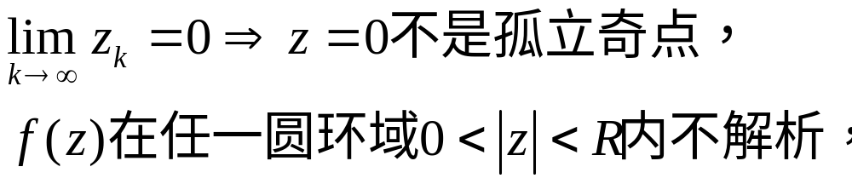
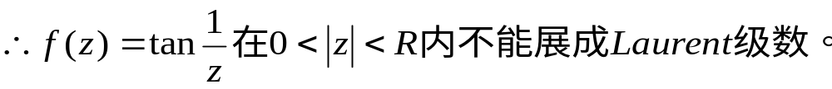

Slide 14

习题10.2(P244)
1(1),(3);2

